Slide 1

Elektrisk energi og effekt
Simon Tran Agerholm forår 2025

Slide 2
Opgaver
Eksempel opgave 1 – 8 i denne PowerPoint
+ 3.14 (lidt svær, men tænk på hvilken side af komponenterne de forskellige effekter regnes og derefter husk på side 4 i denne PP).

Slide 3
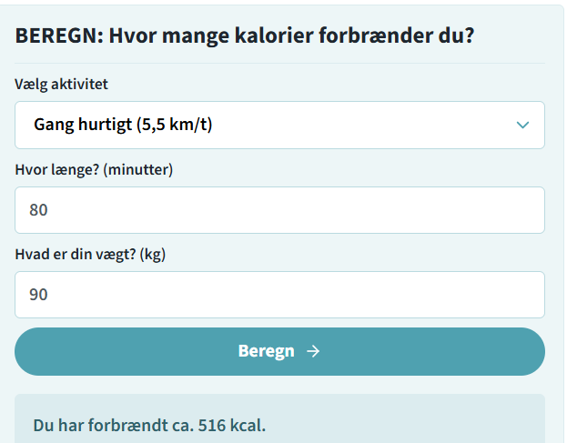

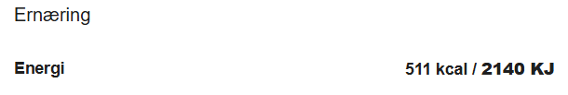
Arbejde
Har du et eksempel på arbejde, som udføres? Det kan være:
Mekanisk
Elektrisk
Termisk
Kemisk
W arbejde, energi [J]=[Nm]=[Ws] (=[cal] – ikke SI enhed)
Enheden er typisk i kJ eller kWh

Slide 4
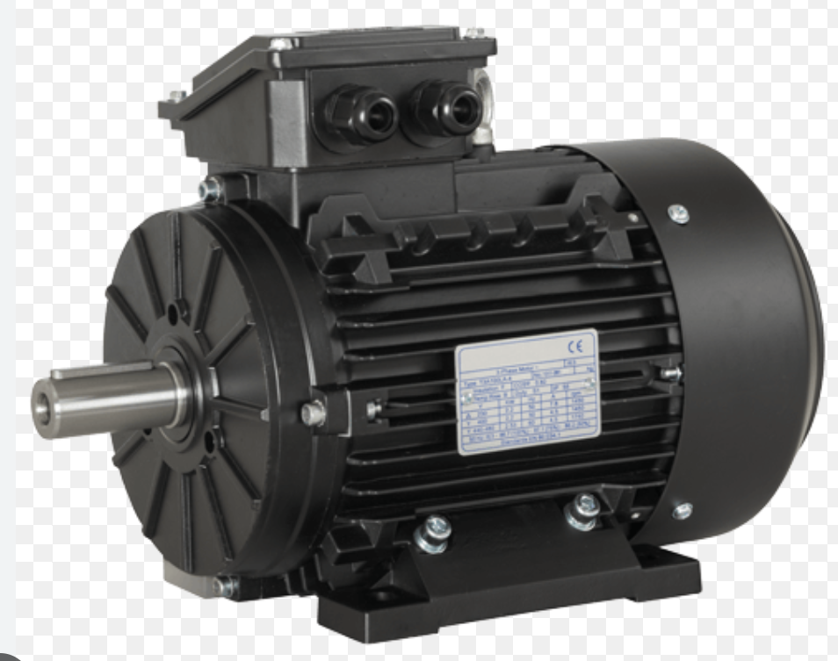
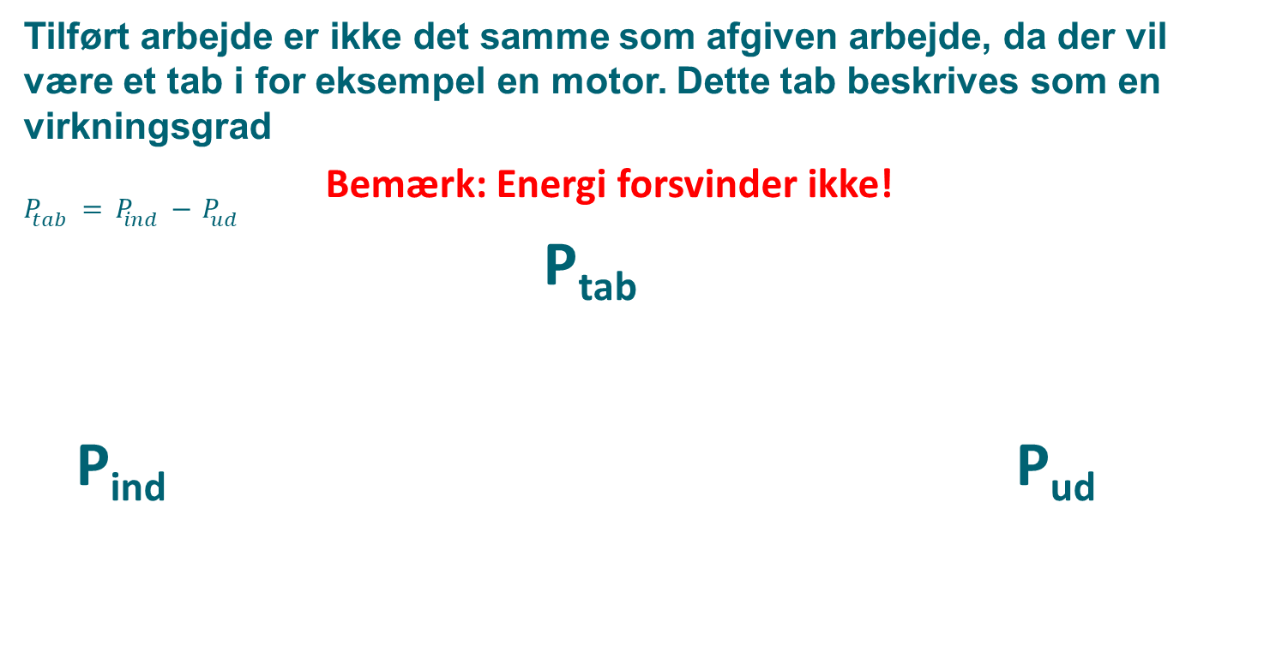
Arbejde fortsat
Tilført arbejde er ikke det samme som afgiven arbejde, da der vil være et tab i for eksempel en motor. Dette tab beskrives som en virkningsgrad
$P_{tab}=P_{ind}−P_{ud}$ Bemærk: Energi forsvinder ikke!
P_{tab}
P_{ind} P_{ud}

Slide 5
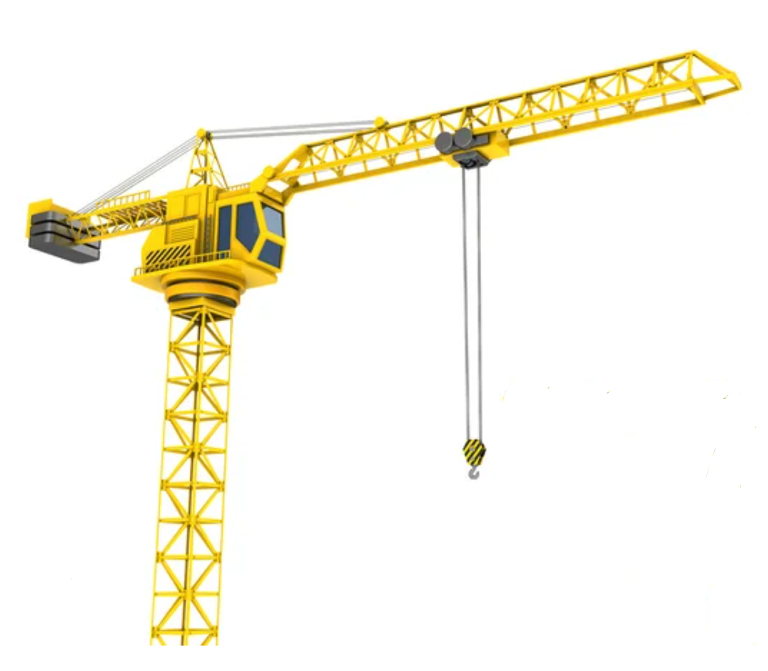

Arbejde fortsat
Byrde der løftes:
F = m · g
Læses: kraft lig masse gange
tyngdeacceleration
g [$\frac{m}{s^{2}}$]
Arbejdet:
W = F · s
Læses: arbejde lig kraft gange
strækning

Slide 6
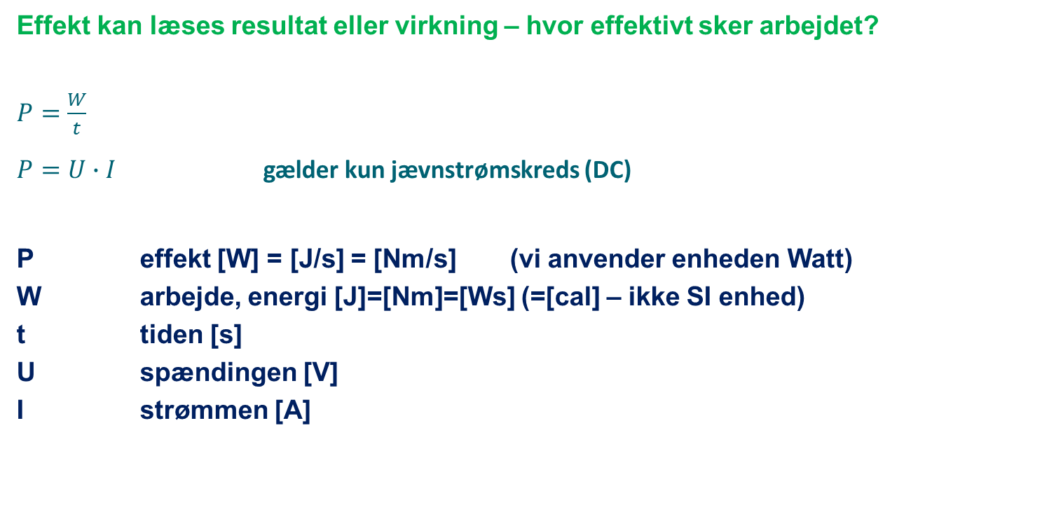
Effekt
Effekt kan læses resultat eller virkning – hvor effektivt sker arbejdet?
$P=\frac{W}{t}$
$P=U∙I$ gælder kun jævnstrømskreds (DC)
P effekt [W] = [J/s] = [Nm/s] (vi anvender enheden Watt)
W arbejde, energi [J]=[Nm]=[Ws] (=[cal] – ikke SI enhed)
t tiden [s]
U spændingen [V]
I strømmen [A]

Slide 7
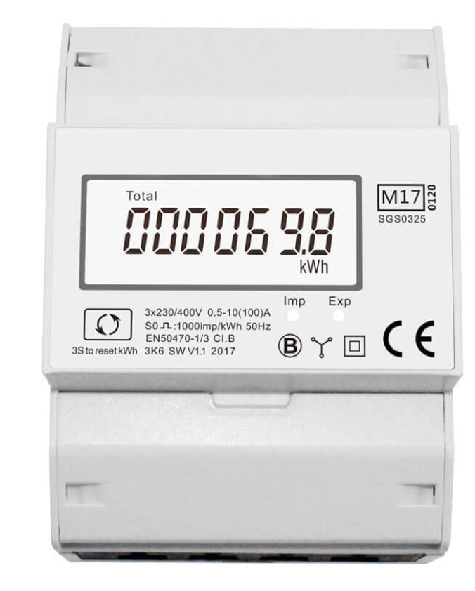
Effekt fortsat
Da W = P · t kan en stor og lille maskine udføre det samme arbejde, dog skal den lille maskine være længere tid i drift.
Hvis du kigger på din el-måler hjemme afregnes i kWh (W = P · t)
Omregning: 1 HK = 736 W
Se øvrige omregninger i bogen
(kapitel 1.5.3)

Slide 8
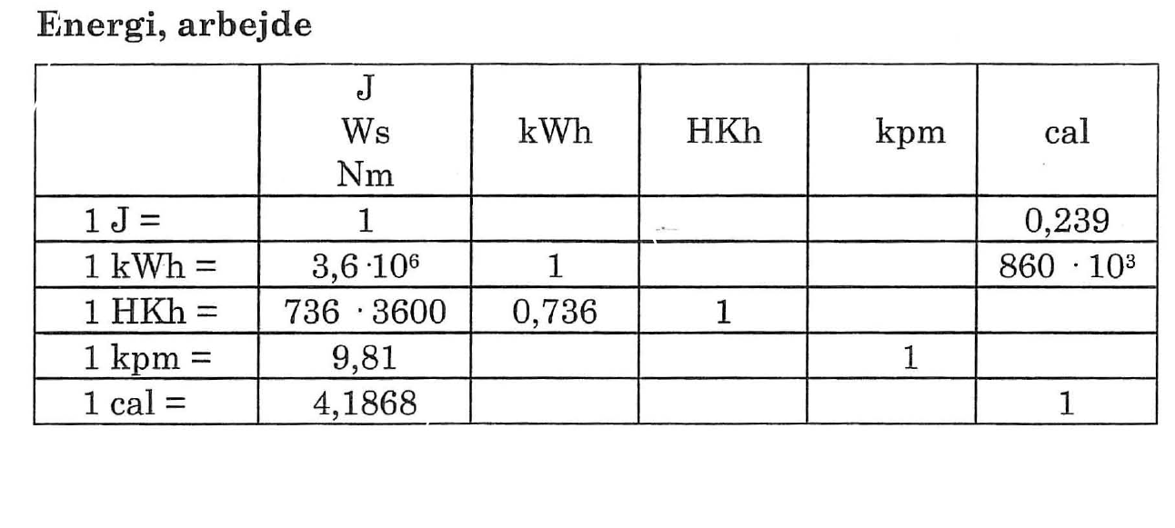
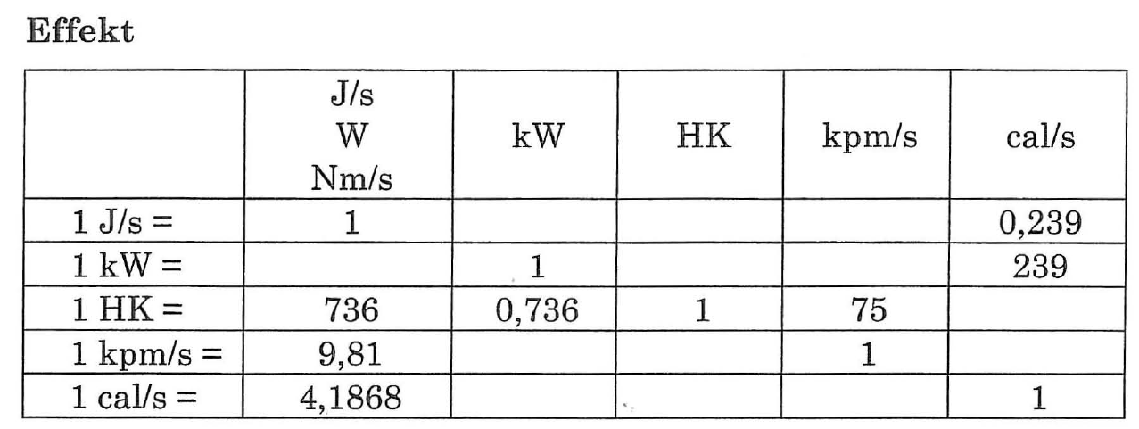
Omregning
Omregning af enheder for energi:
5 HKh = 5 ∙ 0,736 = 3,68 kWh
3 kWh = 3 ∙ 3,6 ∙ 10⁶ = 10800000 J
= 10,8 MJ
Omregning effekt:
9 kW = 9 : 0,736 = 12,23 HK
7000 J/s = 7 kW

Slide 9
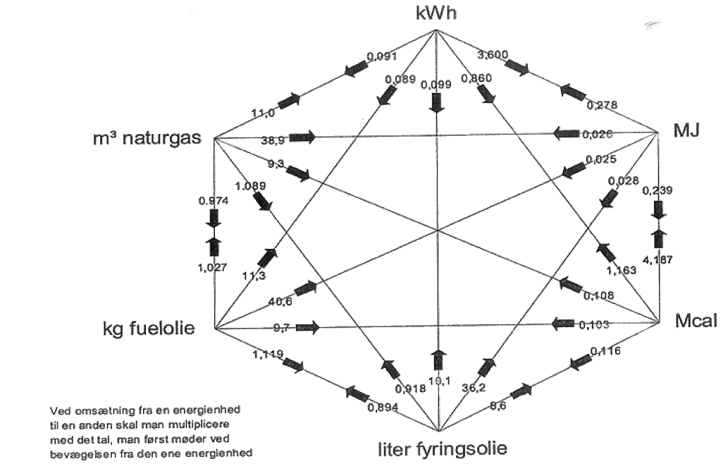
Omregningstabel

Slide 10
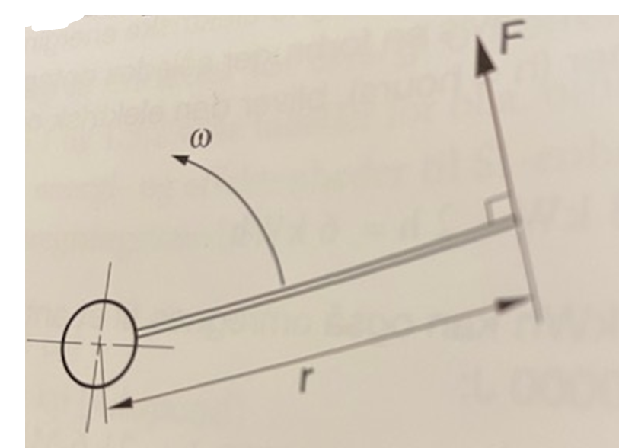
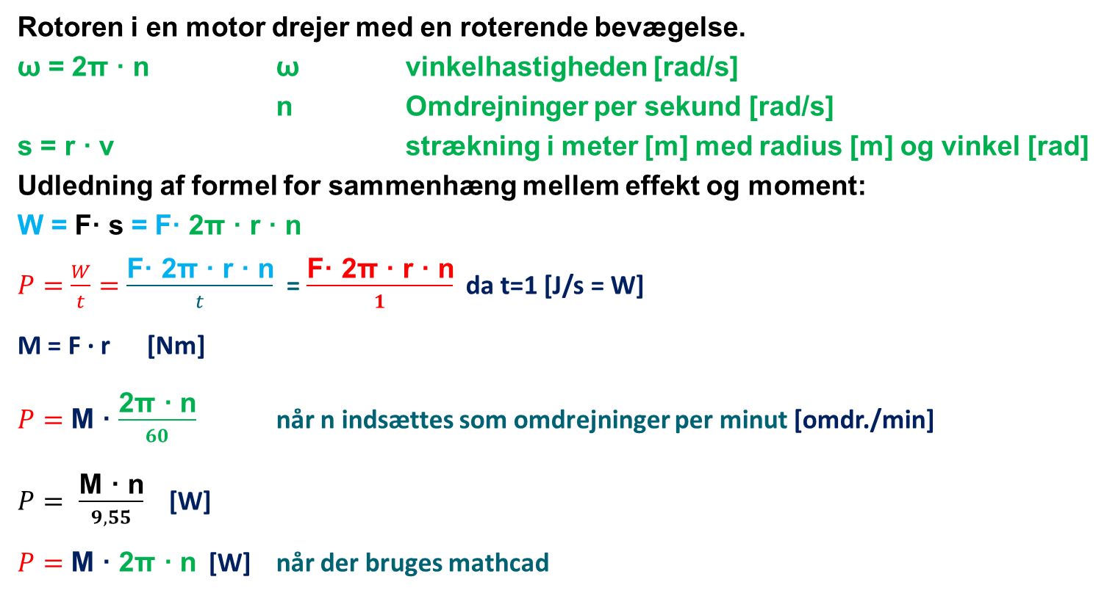
Vinkelhastighed og drejningsmoment
Rotoren i en motor drejer med en roterende bevægelse.
ω = 2π · n ω vinkelhastigheden [rad/s]
n Omdrejninger per sekund [rad/s]
s = r · v strækning i meter [m] med radius [m] og vinkel [rad]
Udledning af formel for sammenhæng mellem effekt og moment:
W = F· s = F· 2π · r · n
$P=\frac{W}{t}=\frac{\text{F· 2}\text{π}\text{ · r · n}}{t}$ = $\frac{\text{F· 2}\text{π}\text{ · r · n}}{1}$ da t=1 [J/s = W]
M = F · r [Nm]
$P=$ M · $\frac{\text{2}\text{π}\text{ · n}}{60}$ når n indsættes som omdrejninger per minut [omdr./min]
$P=$ $\frac{\text{M}\text{ · }\text{n}}{9,55}$ [W]
$P=$ M · $\text{2}\text{π}\text{ · }\text{n}$ [W] når der bruges mathcad

Slide 11
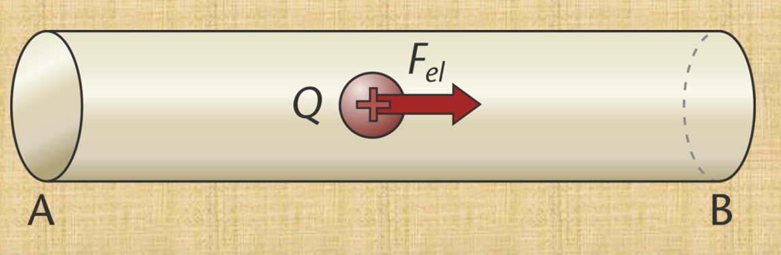
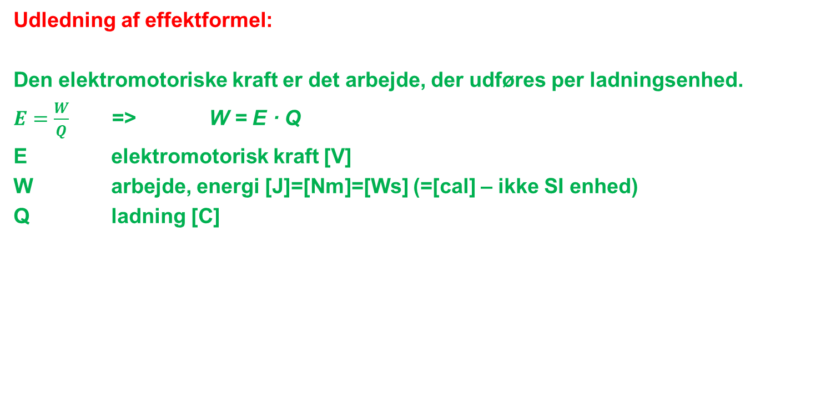
Effekt og energi i jævnstrømskreds
Udledning af effektformel:
Den elektromotoriske kraft er det arbejde, der udføres per ladningsenhed.
$E=\frac{W}{Q}$ => W = E · Q
E elektromotorisk kraft [V]
W arbejde, energi [J]=[Nm]=[Ws] (=[cal] – ikke SI enhed)
Q ladning [C]

Slide 12
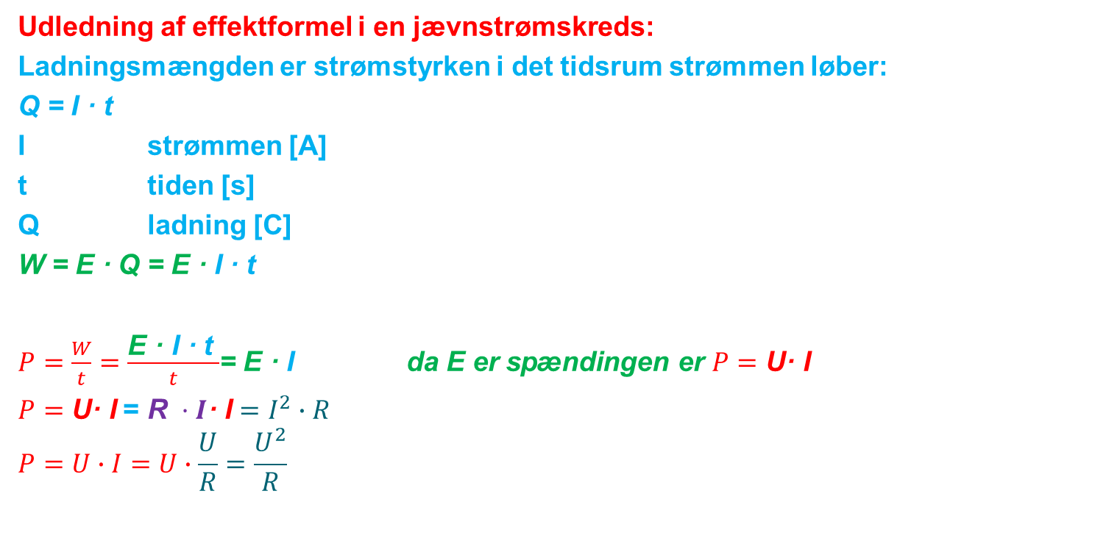
Effekt og energi i jævnstrømskreds fortsat
Udledning af effektformel i en jævnstrømskreds:
Ladningsmængden er strømstyrken i det tidsrum strømmen løber:
Q = I · t
I strømmen [A]
t tiden [s]
Q ladning [C]
W = E · Q = E · I · t
$P=\frac{W}{t}=\frac{\text{E · }\text{I · t }}{t}$= $\text{E · }\text{I }$ da E er spændingen er $P=\text{U}\text{· I }$
$P=\text{U}\text{· I}$ = $\text{R }·I\text{· I}$ $=I^{2}∙R$
$$P=U∙I=U∙\frac{U}{R}=\frac{U^{2}}{R}$$

Slide 13
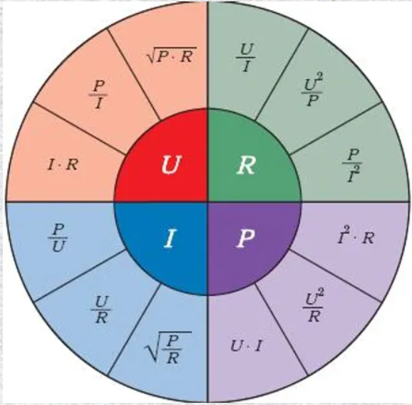

Effekt og energi i jævnstrømskreds fortsat
Effekten kan altså udregnes som:
P$=\text{U}\text{· I }$ Gælder kun DC kreds
$$P=I^{2}∙R$$
$P=\frac{U^{2}}{R}$ Gælder kun DC kreds
Husk: W = P· t

Slide 14
Eksempel
Opgave 1, arbejde, energi og effekt
En kasse vejer 90 kg. Kassen skal løftes 20 m med et spil drevet af en motor.
Beregn det udføre arbejde både i Ws og Wh.
Beregn motorens effekt for ovenstående, når det tager 2 minutter.
Opgave 2, omregning af enheder
Energimængden 29 kWh omregnes til HKh samt kcal.
Effekten 64 HK omregnes til W.

Slide 15
Eksempel
Opgave 3, vinkelhastighed og drejningsmoment
En enhed bevæger sig 45° på 3 sekunder med en kraft på 2 N i en radius af 10 cm.
Beregn momentet, effekten samt arbejdet.
Opgave 4, effekt og energi i en jævnstrømskreds
I en kreds med en resistansen på 7 Ω løber en strøm på 2 A.
Beregn den afsatte effekt i resistansen.
Beregn størrelsen af resistansen, når den afsatte effekt er 24 W og strømmen er 2 A.
Beregn spændingen, når den afsatte effekt er 57,6 W i en resistans på 10 Ω.

Slide 16
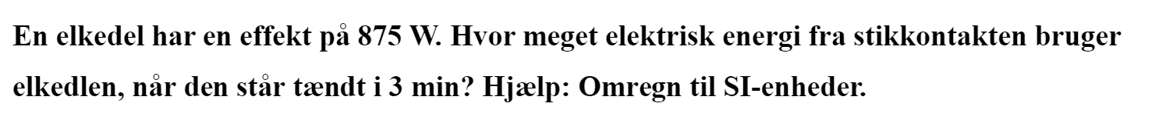
Eksempel
Opgave 5
Et varmelegeme har resistansen 0,96 Ω og optager en effekt på 150 W.
Beregn strømmen gennem varmelegemet
Beregn spændingen over varmelegemet.
Opgave 6

Slide 17
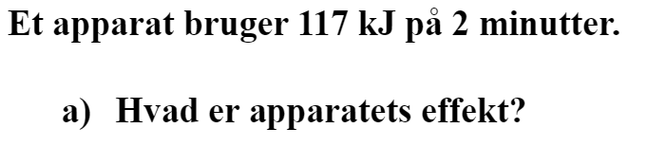
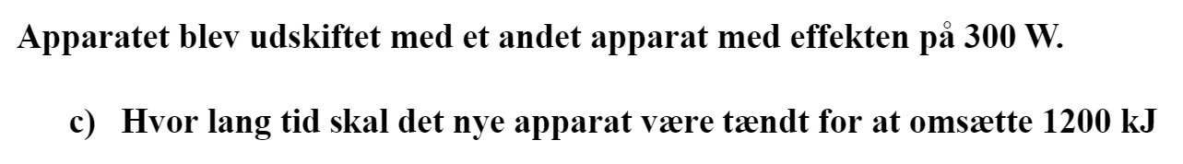
Eksempel
Opgave 7
Opgave 8
a) En jævnstrømsmotor optager 200 W ved en spænding på 37,5 V.
Hvor stor er strømmen?
b) Motoren kører 3000 omdrejninger per minut.
Hvor stor er momentet?

Slide 18
Facit
1: 17676 Ws, 4.91 Wh, 147.3 W
2:

